Slide 1
техногенез економічне зростання
Розмаїтого Дмитра, 10-А

Slide 2
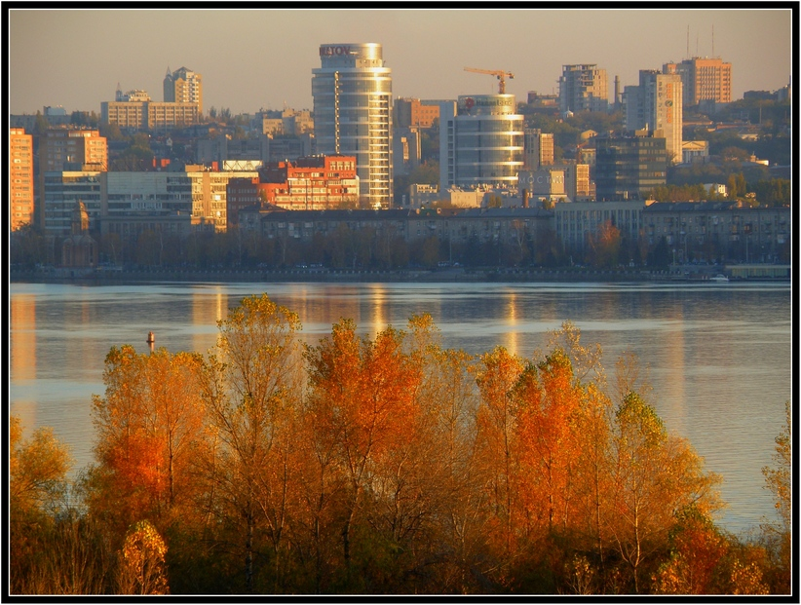
Сутність техногенезу
Техногенез - це сукупність геохімічних і геофізичних процесів, пов'язаних з діяльністю людини, що істотно змінили і продовжують змінювати геохімічну ситуацію у біосфері.

Slide 3
У геохімічному аспекті техногенез включає:
а) видобуток хімічних елементів із природного середовища і їхню концентрацію;
б) перегрупування хімічних елементів, зміну хімічного складу сполук, у які входять ці елементи, а також створення нових хімічних речовин;
в) розсіювання залучених у техногенез елементів у навколишньому середовищі.

Slide 4
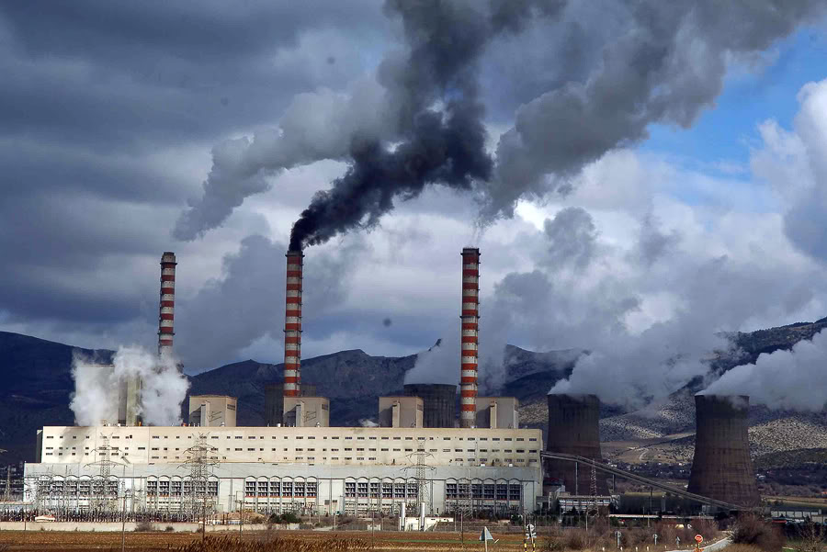
Розрізняють стихійне і заплановане розсіювання продуктів техногенезу. До стихійного розсіювання належать викиди техногенних речовин в атмосферу, забруднення ґрунтів і водойм промисловими стоками, твердими відходами промислових підприємств, викиди внаслідок аварійних ситуацій. Заплановане розсіювання продуктів техногенезу відбувається в процесі внесення хімічних добрив, отрутохімікатів, зрошення стічними водами і компостами.

Slide 5
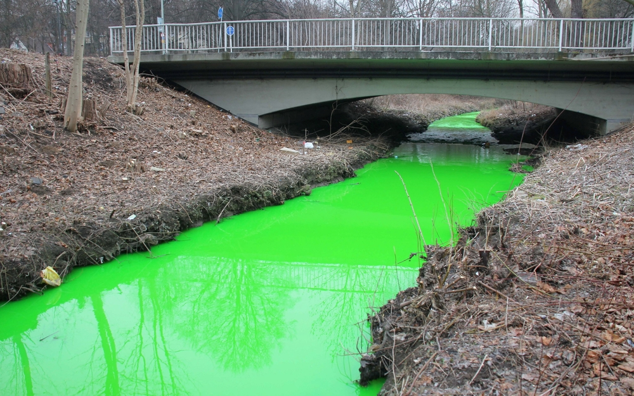
Негативна дія техногенезу об'єднується поняттям забруднення природного середовища. Під забрудненням розуміють потрапляння в навколишнє середовище продуктів техногенезу, які здійснюють негативний вплив на людину, біологічні компоненти і технічні споруди.

Slide 6
Людство щорічно видобуває з надр і розсіює при спалюванні горючих корисних копалин більші обсяги хімічних елементів, ніж їх споживається рослинністю суходолу для створення річного приросту. Щорічно внаслідок спалювання вугілля у навколишнє середовище потрапляє більше, ніж залучено до біологічного колообігу, ртуті у 8700 разів, урану в 60 разів, кадмію у 10 разів, літію і берилію у 10 разів, олова у 4 рази.

Slide 7
Незважаючи на часткове винесення хімічних елементів з річковим стоком і циркуляцією повітряних мас, поверхня суходолу щороку «збагачується» на мільйони і сотні тисяч тонн фосфору (Р), купруму (Cu), мангану (Mn), плюмбуму (Pb), хрому (Сг), нікелю (Ni), урану (U), кобальту (Со), ванадію (V), молібдену (Mo). Розвиток ноосфери супроводжується глобальним зростанням концентрації хімічних елементів.

Slide 8
Міру використання елемента щодо його вмісту в літосфері називають його технофільністю. Це поняття було запропоновано відомим російським геохіміком А.І. Перельманом у 1973 році. Показником технофільності є відношення маси щорічного видобутку елемента до його вмісту (клерку) у літосфері. Можна розрахувати як глобальну технофільність елементів, використовуючи показники світового видобутку, так і регіональну технофільність.

Slide 9
Етапи розвитку техногенезу
Початковий етап техногенезу пов'язують з використанням вогню первісною людиною, що сприяло збільшенню ареалу поширення людини, доповнило полюнання і збиральництво новими прийомами, змінило способи приготування їжі, зародило можливість розвитку термотехнологій.

Slide 10
Із зародженням землеробства і скотарства частина людей звільнилась від добування їжі і почала розвивати ремесла, що сприяло професійному розподілу праці. Це була епоха мускульної енергетики, коли у розпорядженні людини була власна сила, а також сила приручених тварин і найпростіші механізми перетворення мускульної енергії.

Slide 11
Починаючи з VIII ст. масово будуються млини, які використовують силу води і вітру. Настала епоха механічної енергетики, що базувалася на відновлювальних природних ресурсах. Це розширило технічні можливості і збільшило вплив людини на природу. Ключовим моментом у розвитку техногенезу була поява парової машини.

Slide 12
Машина повсюдно замінила мускульну тяглову силу, однак використовувала невідновні енергоносії - кам'яне вугілля, а з часом - нафту, нафтопродукти, природний газ. Наступила (епоха хімічної теплоенергетики на невідновних енергоресурсах і масштабне забруднення навколишнього середовища продуктами техногенезу.

Slide 13
З середини XX ст. бурхливо розвивається ядерна теплоенергетика на невідновних ресурсах. Безаварійно діючі АЕС є екологічно безпечнішими, ніж теплові, що спалюють високозольне вугілля низької якості чи мазут. Однак численні аварії на АЕС, у тому числі і Чорнобильській, показують значно більшу загрозу для довкілля відходів і викидів атомної енергетики.

Slide 14
На початку XXI ст. впроваджуються принципово нові маловідходні, маловодні, малоенерго- і ресурсоємні технології, які розглядають як альтернативні щодо традиційних технологічних процесів.

Slide 15
Серед них: виробництво біопалива; спорудження вітрових, сонячних, припливних, геотермальних електростанцій; зростання частки електротранспорту, особливо в міських поселеннях; запровадження замкнутих циклів водоспоживання; переробка й утилізація виробничих і побутових відходів.

Slide 16
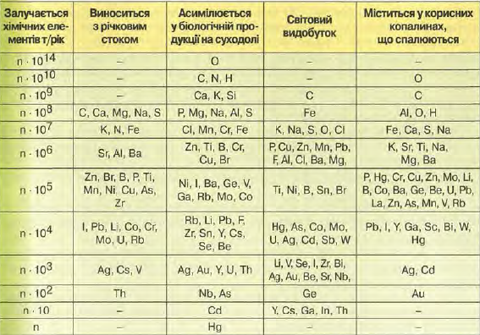
Маси хімічних елементів, що залучаються в основні глобальні і техногенні потоки біосфери (за Добродєєвим О.П.)

Slide 17
Технічний прогрес
Метою науково-технічного прогресу є збільшення обсягів виробництва, розширення асортименту продукції та її споживацьких якостей. Однак науково-технічний прогрес другої половини XX та початку XXI ст. і створені ним засоби виробництва загострили протиріччя між технікою, технологіями і природним середовищем. Сучасні технології не можуть задовольнити екологічні й естетичні вимоги, оскільки функціонують з використанням типових конструкцій і домінуючою економічною доцільністю.

Slide 18
Окремо взяті досягнення науки і техніки - це, незаперечно, прогрес у
галузі знань і практиці. Проте чи стануть вони прогресом культури загалом і зокрема щодо стану природи? Науково-технічний прогрес є екологічно доцільним за таких умов, коли його досягнення перебувають у гармонії з природою.

Slide 19
А.О. Горєлов вважає, що для поєднання науково-технічного прогресу із соціально-природним необхідно дотримуватись трьох принципів впровадження науки і техніки:
існує, зазвичай, декілька варіантів перетворення природи, з яких належить вибрати найкращий, у тому числі з екологічної точки зору (принцип альтернативності);
усілякі новації, науково-технічні розробки мають проходити перевірку (експертизу) на екологічну безпеку і ризик негативного екологічного впливу (припцип перевірки);
остаточне рішення про запровадження досягнень науки і техніки в практику господарювання мають приймати люди, які проживають в даному регіоні в умовах повної екологічної гласності і демократизму (принцип референдумів).

Slide 20
Економічне зростання
Економічне зростання традиційно характеризується збільшенням виробництва продукції і послуг для цілей споживання і накопичення на національному рівні. Оскільки кількісна оцінка всіх процесів у матеріальних системах має енергетичний еквівалент, то відносну оцінку економічного росту можна отримати за допомогою енергетичного підходу.

Slide 21
Впродовж останніх десятиліть спостерігається тісна залежність між економічним ростом загалом і розвитком енергетики на основі співставлення темпів приросту валового світового продукту (ВСП) і енергоспоживання. Подвоєння цих показників відбувається впродовж 21 року для ВСП і 26 років для енергетики . Таке зростання світової економіки засвідчує відповідне зростання збільшення видобутку і споживання природних ресурсів і техногенної деградації середовища.

Slide 22
Риси зростання економіки і всесвітнього техногенезу
Найхарактерніші риси зростання економіки і всесвітнього техногенезу можна уявити таким чином:
• упродовж останніх 100 років світове споживання енергії збільшилось у 14 разів, що засвідчує випереджаючі темпи зростання енергетики щодо чисельності населення;
• у структурі паливного балансу відбувся перехід до переважання вуглеводневого палива - вугілля, нафти і газу, а також зростання частки гідроенергетики та ядерної енергетики в енергетичному балансі;

Slide 23
Риси зростання економіки і всесвітнього техногенезу
• у багато разів збільшились видобуток і переробка мінеральних ресурсів; виробництво чорних металів зросло за століття у вісім разів, ще більш інтенсивним було зростання виробництва кольорових металів, видобутку урану, виробництва цементу тощо;
• у XX ст. значно виросли обсяги і змінилася структура машинобудування у зв'язку з розвитком його нових галузей (виробництво засобів зв'язку, приладобудування, радіотехніка, електроніка);

Slide 24
Риси зростання економіки і всесвітнього техногенезу
серед рис техногенезу потрібно відзначити хімізацію всіх галузей господарства, яка проявилася у масовому виробництві мінеральних добрив, синтетичних сполук, пластмас, синтетичних миючих засобів, лікарських препаратів тощо;
• науково-технічна революція у військовій справі розширила сферу ведення бойових дій з появою принципово нових видів зброї, що створило безпосередню загрозу виживання людства;
• техносфера за своєю площею зросла майже вдвічі і стала більш насиченою, тим часом біосфера суходолу скоротилась більш ніж на 15 %.

